Slide 1
Neuron hálózatok II A fogadó mezők

Slide 2
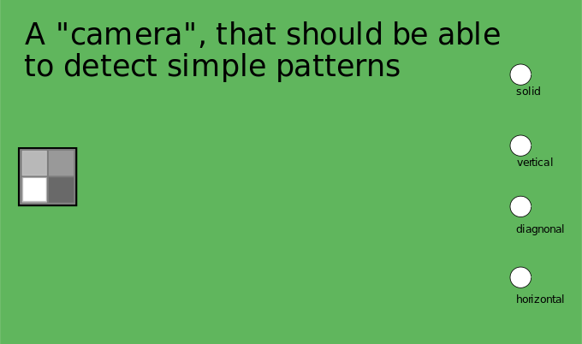
A bal oldalon egy kamera található 4 beviteli mezővel. Jobbra a kimeneti mezők. A rendszernek meg kell tudnia különböztetni az egész, függőleges, átlós és vízszintes mintákat.

Slide 3
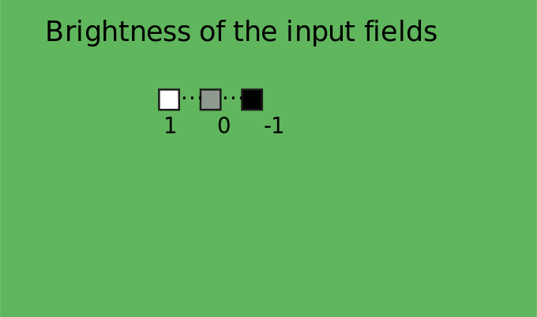
A bemeneti mezők értékei folyamatosak lehetnek a [-1, 1] tartományban.

Slide 4
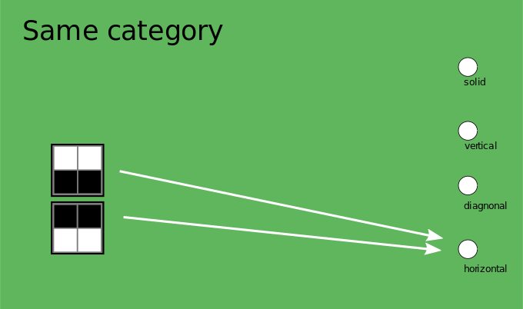
Példa a vízszintes minta felismerésére

Slide 5
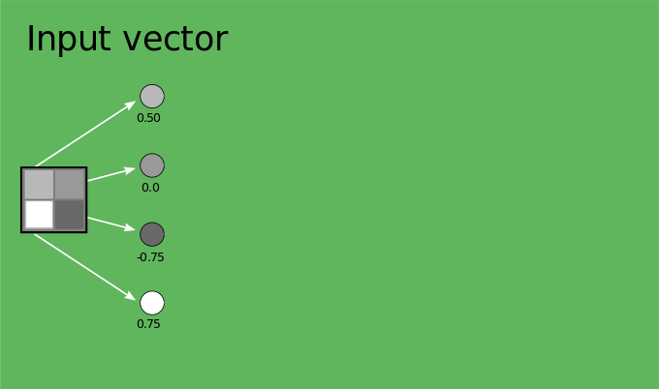

Slide 6
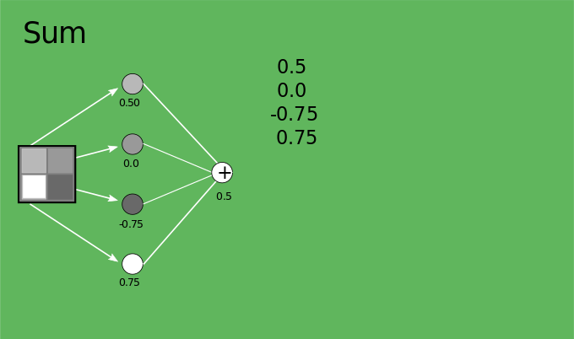

Slide 7
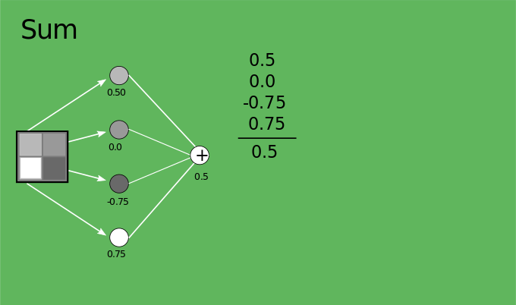
A neuron a bemeneti vektor összegét képezi.

Slide 8
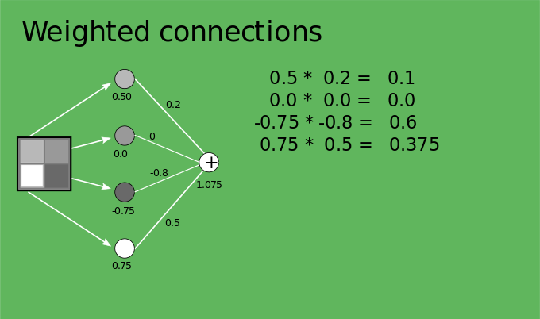
A kapcsolatok különböző súlyúak.

Slide 9
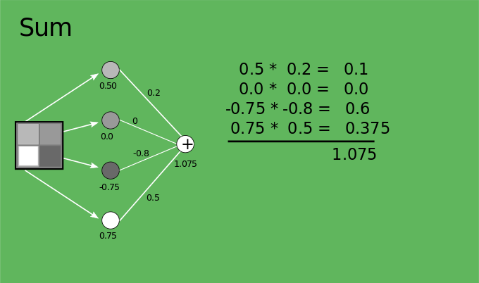

Slide 10
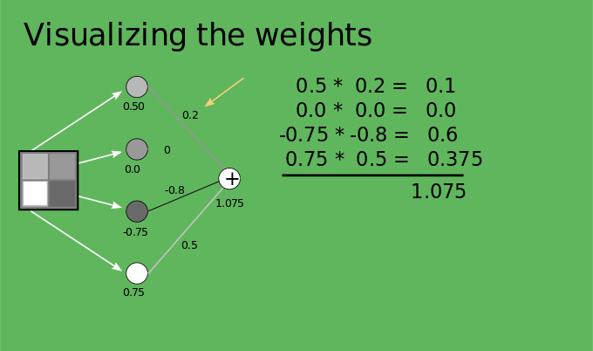

Slide 11
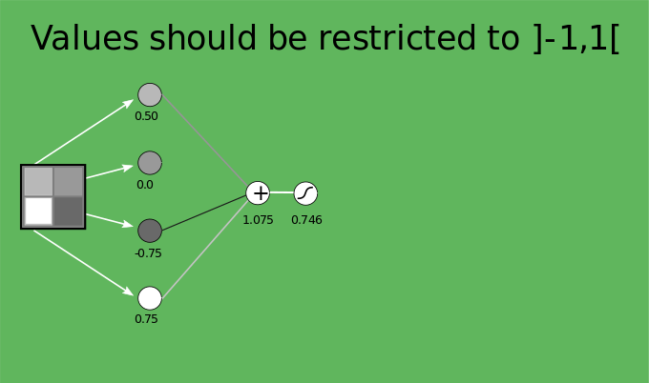
Az eredmény értékének mindig az ]1,1[ intervallumban kell maradnia. Ezt a jobb szélső jobb oldalon található további elem ( ) biztosítja. Ezt korlátozó és egyúttal aktiváló függvényként is használjuk.

Slide 12
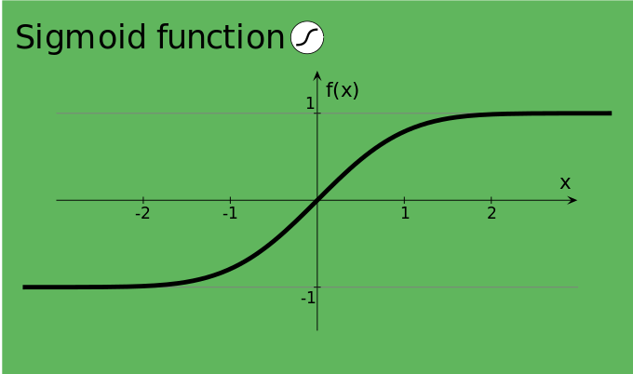
a korlátozási funkció bővített tartalma Például a szigmoid függvény használható korlátozó függvényként.

Slide 13
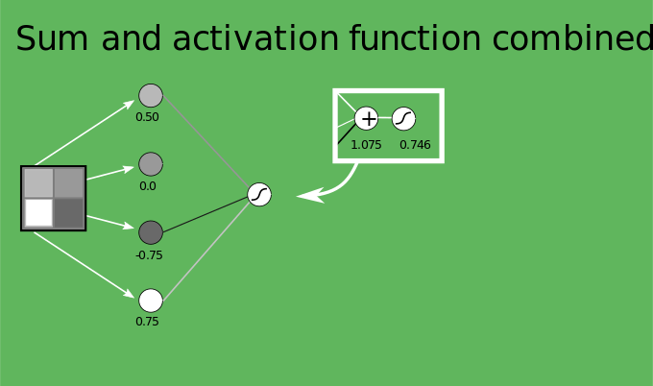
Az egyszerűség kedvéért kombináljuk a kettőt.

Slide 14
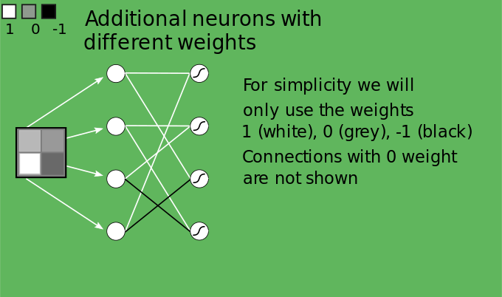
Ebben a rétegben további elemeket adunk hozzá.

Slide 15
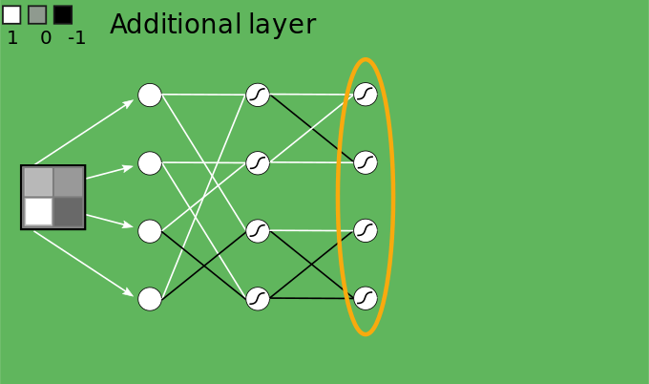
Most egy újabb réteget adunk hozzá.

Slide 16
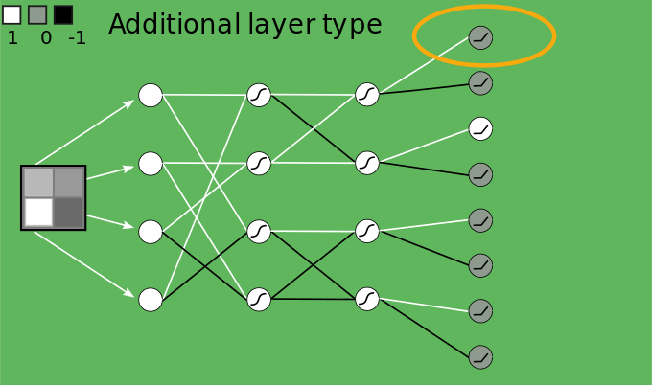
Végül egy másik réteg egy másik típusú idegsejttel. Az előző aktiválási függvénnyel ellentétben ez a függvény nem halad át negatív értékeken, és 0-ra állítja azokat.

Slide 17
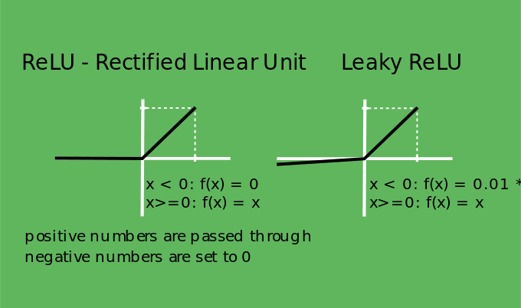
Az aktiválási függvény bővített tartalma Itt a ReLU függvényt használhatjuk, vagy alternatívaként a Leaky ReLU-t. A Leaky ReLU-nak van néhány előnye a hálózat képzésénél.

Slide 18
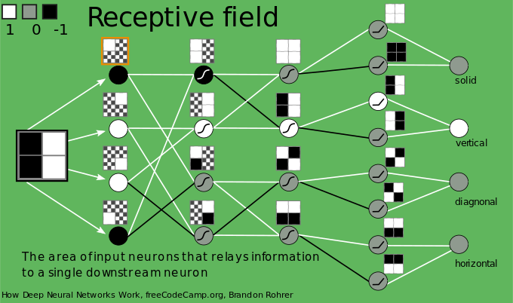
Teljes hálózat, amely az egyes neuronok receptív mezőjét mutatja

Slide 19
Mindezt kipróbálhatod a szimulátorban.
A szimulátor az automatikus és a kézi változatban is elérhető.
simulator

Slide 20
Forrás
Hogyan működnek a mély neurális hálózatok - Teljes tanfolyam kezdőknek https://www.youtube.com/watch? v=dPWYUELwIdM&t=1264s&ab_channel=freeCodeCamp.org

